Slide 1
УРОК-ВИКТОРИНА
В 10 КЛАССЕ
ПО ТЕМЕ «ЭЛЕКТРОСТАТИКА »
Презентация подготовлена учителем физики МОУ СОШ № 95
города Краснодара
Слюсаревской Ольгой Анатольевной

Slide 2
ЗАДАЧИ УРОКА
Аккумулировать знаний об электростатическом поле,
научиться объяснять физические явления, решать задачи,
чётко излагать мысли, высказывать и доказывать суждения, систематизировать, выделять главное.

Slide 3
Структурная модель центр подготовки специалистов для Сколково
отдел экспериментаторов практиков
отдел теоретиков.
отдела аналитиков

Slide 4
Исследовательская работа.
Работа отдела:
экспериментаторов-практиков.
Назовите физический прибор, позволяющий обнаружить наэлектризовано тело или нет. Прокомментируйте работу этого прибора и объясните принцип его действия.

Slide 5
Что вы знаете о электризации тел?
Продемонстрируйте опыт, подтверждающий, что при электризации трением оба тела приобретают заряды, противоположные по знаку, но одинаковые по модулю.
Сделайте вывод.

Slide 6
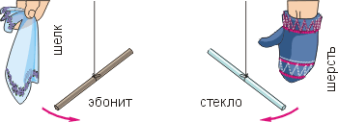
Как доказать на опыте, что шелк при трении о стекло электризуется , причем отрицательно.
(Для этого достаточно положить щелк после трения его о стекло в шар электрометра).

Slide 7
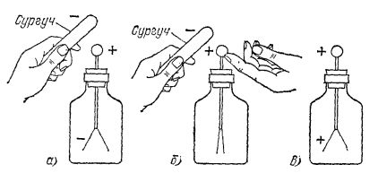
Коммуникативная деятельность. Работа отдела аналитиков и решение качественных задач.
─ Почему заряженный электроскоп разрядится быстрее, если его шар покрыт пылью?
Пылинки отталкиваясь от шара , уносят с него часть заряда.

Slide 8
Почему опасность возникновения пожара резко возрастает, если при бурении скважин из-под земли вырывается мощный фонтан нефти? Чем это объясняется?
При какой погоде (сухой или влажной) опасность воспламенения нефти больше?
При движении нефти в результате трения о стенки скважины может возникнуть искровой разряд, что и повлечет за собой воспламенение жидкости. При сухой погоде эта опасность возрастает, так как утечки заряда не происходит.

Slide 9
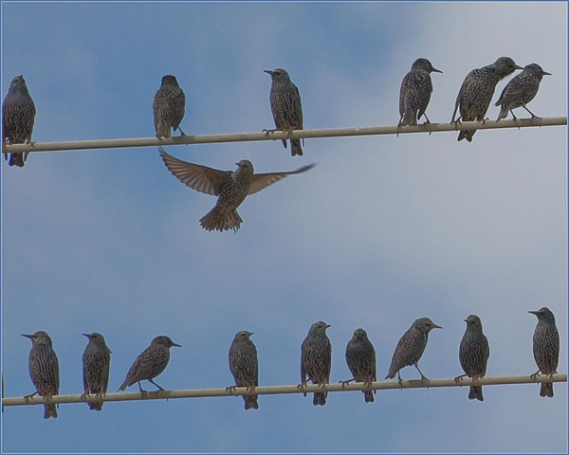
Почему птицы слетают с провода высокого напряжения, когда включают напряжение?
При включении напряжения на перьях птицы возникает статистический электрический заряд, перья расходятся, это и пугает птиц, вследствие чего они и слетают с проводов.

Slide 10
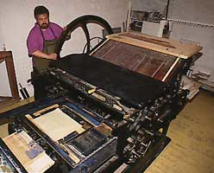
Однажды в типографии при печатании книг и газет большая часть продукции оказалась забракованной из-за того, что листы книг, газет были закрученными, мятыми и даже рваными. Почему это произошло? Какие правила технологии производства не были соблюдены?
Трение бумаги о печатные станки электризует тела. Бумага начинает притягиваться к станкам. Это приводит к браку. Станки не были заземлены, воздух не был увлажнен.

Slide 11
Работа отдела теоретиков. А) Заполнить цепочку формул.
Дж = Кл ?

Slide 12
Работа отдела теоретиков.
Дж = Кл В

Slide 13
Заполните таблицу, используя обозначения физической величины , единицы измерения и названия
обозначения физической величины | единицы измерения | названия
F , С , Е, В, M2, Кл, энергия, S, Н/Кл, время,
Площадь, заряд, q, напряжение, c, Wp, H, t,
Напряженность, электроемкость ,U, Ф, Сила, Дж

Slide 14
Заполните таблицу, используя обозначения физической величины , единицы измерения и названия
обозначения физической величины | единицы измерения | названия
F | Н | Сила
С | Ф | Электроемкость
Е | Н\Кл | напряженность
S | М2 | площадь
q | Кл | заряд
Wp | Дж | энергия
U | В | напряжение
t | с | время

Slide 15
Отчет отдела теоретиков по заданию «Задачи с выбором ответа».Необходимо выбрать правильный ответ и обосновать его в этап применения полученных знаний при решении задач.
А1. Модуль силы взаимодействия между двумя точечными зарядами F. Если величину одного заряда увеличить в 3 раза, а второго уменьшить в 3 раза, то модуль силы взаимодействия зарядов станет равным.
1)F\3 2)F\9 3)F 4)3F

Slide 16
А1. Модуль силы взаимодействия между двумя точечными зарядами F. Если величину одного заряда увеличить в 3 раза, а второго уменьшить в 3 раза, то модуль силы взаимодействия зарядов станет равным.
Ответ:
3) F

Slide 17
А2.
Электрическое поле создается двумя одинаковыми по времени точечными зарядами q₁ и q₂. Вектор напряженности электрического поля в точках А, равноудаленной от зарядов, направлен, как показано на рисунке. Каковы знаки зарядов q₁ и q₂?
q₁ Ē q₂
1) q₁ – отрицательный
q₂ – отрицательный
2) q₁ – положительный
q₂ – отрицательный
3) q₁ – отрицательный
q₂ – положительный
4) q₁ – положительный
q₂ – положительный

Slide 18
q₁ Ē q₂
1) q₁ – отрицательный
q₂ – отрицательный

Slide 19
А3. На каком расстоянии от точечного заряда напряженность электрического поля в воздухе будет такая же, как на расстоянии 10 см в воде ( = 81)
1) 90 см
2)810 см
3)9 см
4)3см

Slide 20
А3. На каком расстоянии от точечного заряда напряженность электрического поля в воздухе будет такая же, как на расстоянии 10 см в воде ( = 81)
Ответ:
1) 90 см
( ; )

Slide 21
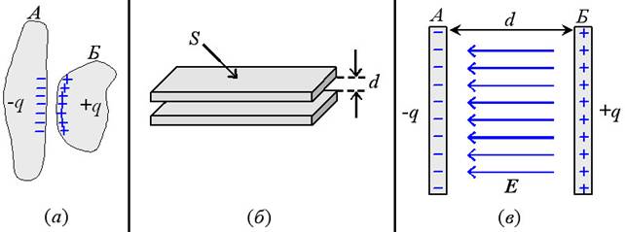
А4. Как изменяется емкость плоского воздушного конденсатора, если площадь его обкладок увеличить в 2 раза, а расстояние между ними уменьшить в 2 раза?
1) Уменьшится в 2 раза
2) Не измениться
3) Уменьшится в 4 раза
4) Увеличится в 4 раза

Slide 22
А4. Как изменяется емкость плоского воздушного конденсатора, если площадь его обкладок увеличить в 2 раза, а расстояние между ними уменьшить в 2 раза?
Ответ:
4) Увеличится в 4 раза

Slide 23
Отчет отдела аналитиков. Разгадывание простых чайнвордов. Отгадав все слова, ребята должны назвать зашифрованное слово в рамке и объяснить его значение.

Slide 24
1) Раздел электродинамики, изучающий электрическое поле, созданное неподвижными зарядами.
2) Единица разности потенциалов.
3) Элементарная частица, имеющая минимальный отрицательный заряд.
4) Вещество, в котором имеются свободные заряды, способные перемещаться под влиянием электрического поля.
1
3
2
4

Slide 25
1) Раздел электродинамики, изучающий электрическое поле, созданное неподвижными зарядами.
2) Единица разности потенциалов.
3) Элементарная частица, имеющая минимальный отрицательный заряд.
4) Вещество, в котором имеются свободные заряды, способные перемещаться под влиянием электрического поля.
1Э
л
е
к
3Э
т
л
р
2В
е
о
о
к
с
л
т
т
ь
р
а
т
о
м
т
н
е
и
т
к
а
а
л
л

Slide 26
1) Элементарная заряженная частица, входящая в ядро атома.
2) Энергетическая характеристика электрического поля
3) Учёный, экспериментально исследовавший взаимодействие заряженных тел.
4) Физическое явление, при котором разноимённые заряды разделяются в пространстве.
3
4
2
1

Slide 27
1) Элементарная заряженная частица, входящая в ядро атома.
2) Энергетическая характеристика электрического поля.
3) Учёный, экспериментально исследовавший взаимодействие заряженных тел.
4) Физическое явление, при котором разноимённые заряды разделяются в пространстве.
К
Э
П
у
л
П
о
л
е
р
т
о
к
о
е
н
т
т
н
р
о
ц
и
н
и
з
а
а
л
ц
и
я

Slide 28
Подведение итогов
1 | 2 | 3

Slide 29
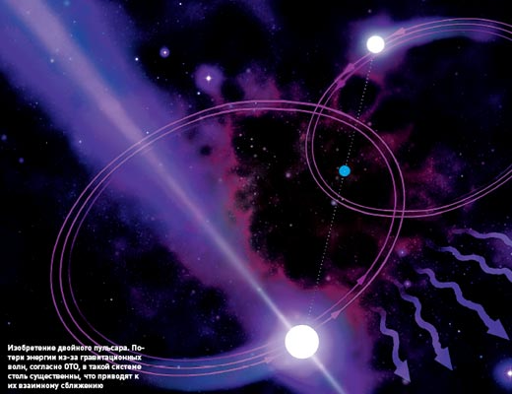
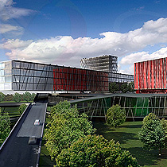
ЛИТЕРАТУРА

Slide 30
Домашнее задание
Экспериментаторам: Провести мини - экспериментальную работу в домашних условиях по теме «Использование статистического электричества и борьба с ним».
Теоретикам: Составить вариант контрольной работы по теме «Электростатика» (3 задания части А, 1 задание части В, 1 задание части С)
Аналитикам: Лист взаимоконтроля (10 теоретических вопросов, качественных задач) на данную тему.

Slide 31
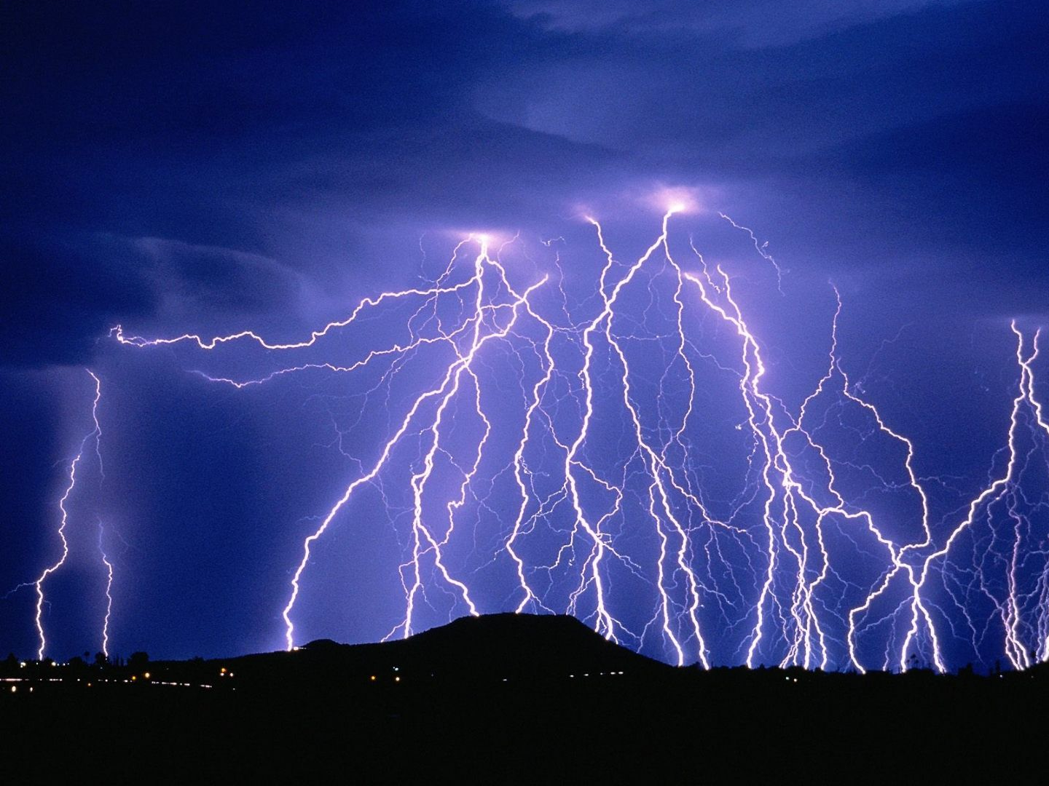
Спасибо за урок!

